Slide 1
Mechanik
Zusammenfassung- Kräfte

Slide 2
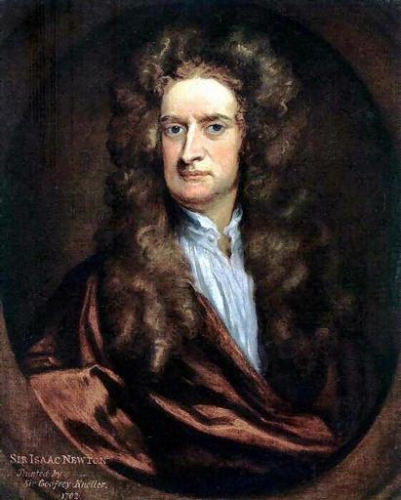
Sir Isaac Newton

Slide 3
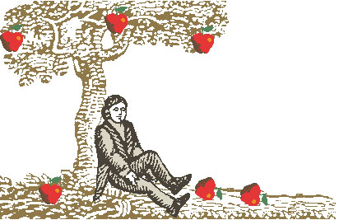
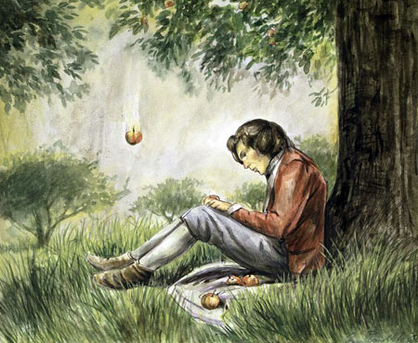
Newton und der Apfel
Warum fällt der Apfel auf den Boden?
Warum fallen alle Gegenstände auf die Erde?

Slide 4
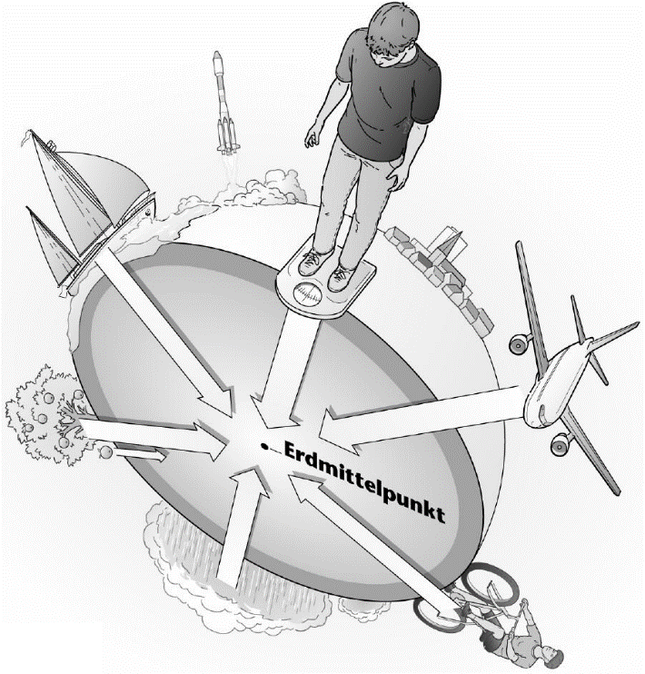
Warum fällt der Apfel auf die Erde?
Gravitation → Richtung Erdmittelpunkt
Ursache:
Masse des Körpers

Slide 6
Kräfte

Slide 7
Kräfte und ihre Wirkungen
MECHANIK
Ursache:
Kraft
Wirkung
Verformung
Beschleunigung/
Abbremsen
Richtungs-
änderung
Plastisch
(z. B. Knete)
Elastisch
(z. B. Ball)

Slide 8
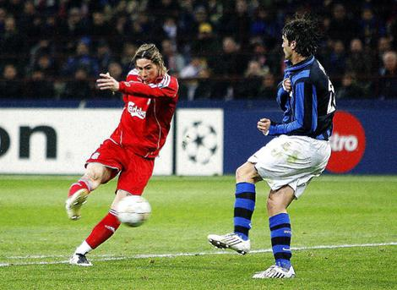
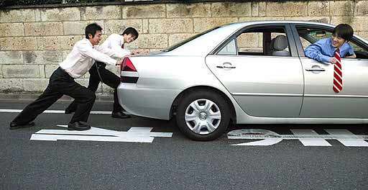
Beispiele

Slide 9
Darstellung von Kräften
Richtung
der Kraft
Größe der Kraft
(Pfeillänge)
Angriffspunkt der Kraft
Die 3 Eigenschaften von Kräften

Slide 10
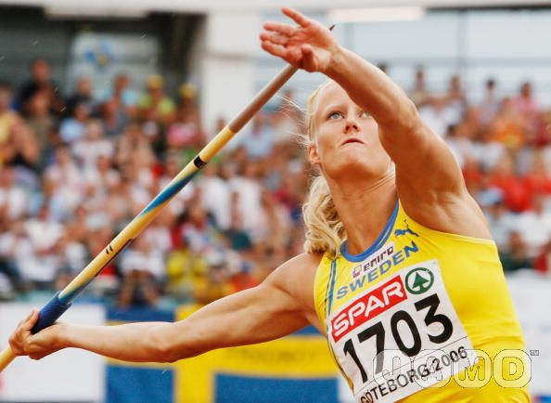
Beispiele

Slide 11
Definition der Kraft
Formelzeichen:
Einheit:
F = 1 N
1 Newton ist die Kraft, die zwischen einer Masse von 100 Gramm und der Erde wirkt (oder 1 kg → 10 N)
F
Newton N

Slide 12
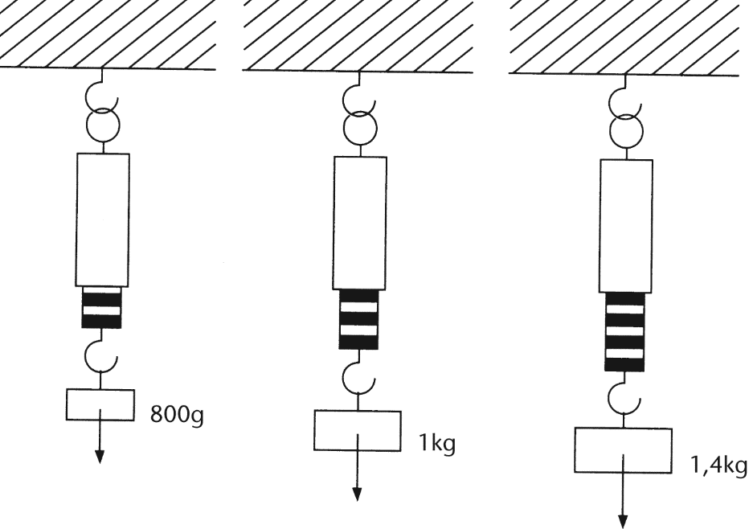
Hookesches Gesetz
oder
Warum benutzt man in Kraftmessern Federn und keine Gummibänder?
Je größer die Kraft an der Feder, desto mehr dehnt sich die Feder.
Die Feder verhält sich proportional:
Verdoppelt man die Kraft, so dehnt sich auch die Feder um das Doppelte.

Slide 13
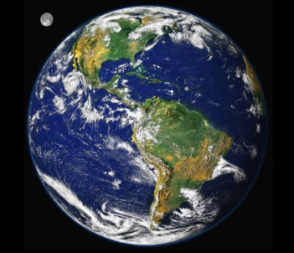
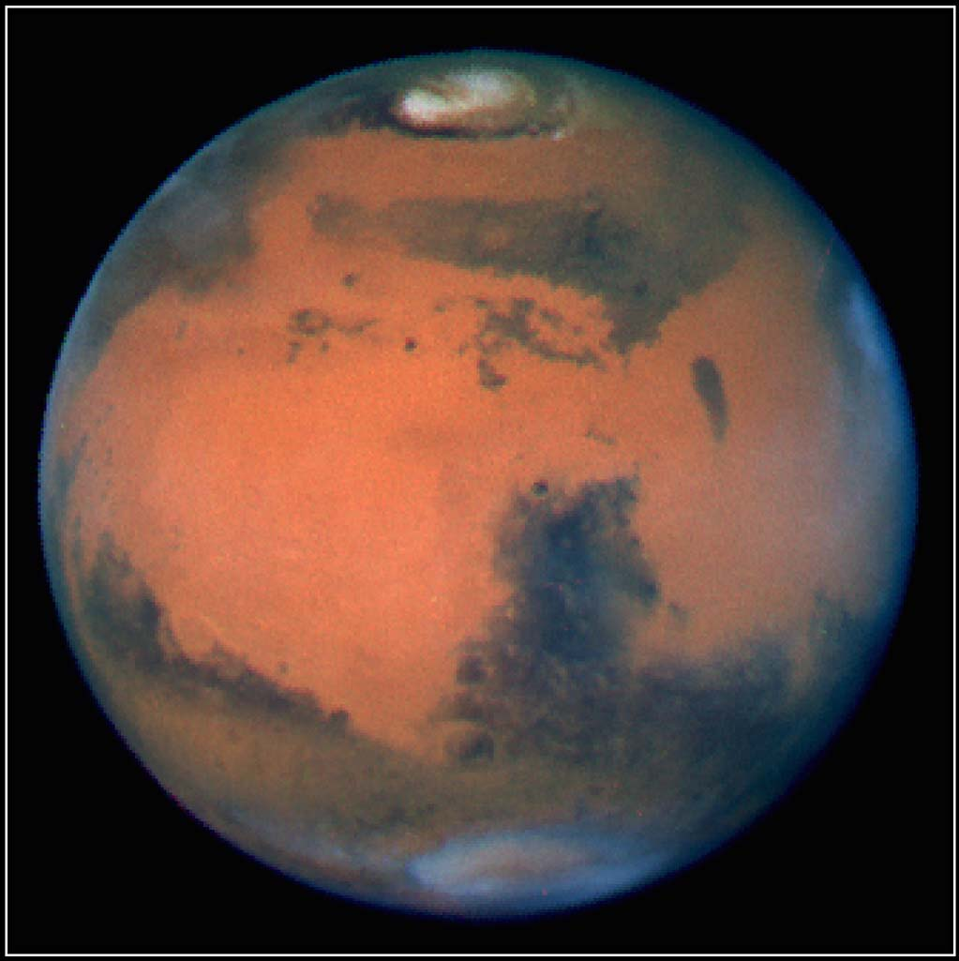
Masse und Gewichtskraft
Erde
Mars –
ein Zehntel der Erdmasse
Masse Mensch: 75 kg
Masse Mensch: 75 kg
Gewichtskraft: 750 N
Gewichtskraft: 75 N

Slide 14
ENDE???
Konzentriert man sich auf etwas, blendet man alles andere drum herum aus.

Slide 16
ENDE

